Slide 1

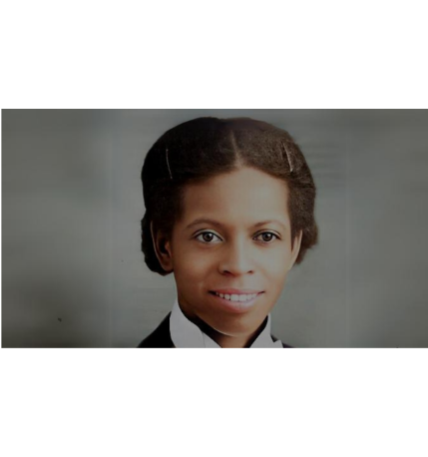
CURITIBA · PR · TURMA DE 1945
Enedina Alves Marques
Primeira mulher negra engenheira do Brasil e primeira engenheira do estado do Paraná.
PERÍODO
FORMAÇÃO
1913 — 1981
Engenharia Civil · UFPR
Acervo Histórico UFPR / Arquivo Público do Paraná

Slide 2
Marcos de uma Trajetória Histórica
PANORAMA · 1913–1945
01 · ORIGEM
02 · DIPLOMAÇÃO
03 · PERSEVERANÇA
1913
1945
32
Nasce em Curitiba apenas 25 anos após a abolição da escravidão no Brasil.
Torna-se a primeira mulher negra formada em Engenharia no país.
Anos de idade ao colar grau após década dedicada ao magistério.

Slide 3

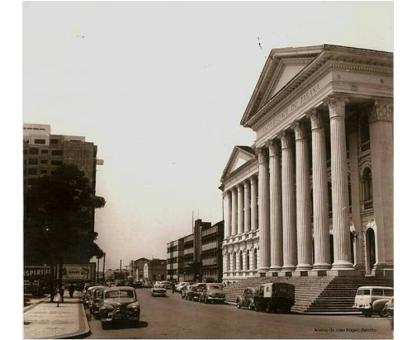
Raízes e Infância em Curitiba
01 · RAÍZES
Família: Filha de Paulo Marques e Virgília Alves Marques (Dona Duca), lavadeira.
Contexto Social: Infância marcada por vulnerabilidade racial e econômica no início do século XX.
Alfabetização: Acompanhou aulas particulares de Isabel ("Bebeca") na casa do major Domingos Sobrinho.
Vocação Intelectual: Oportunidade decisiva para consolidar sua base escolar formal.
Universidade do Paraná (atual UFPR) · Curitiba

Slide 4
O Caminho até a Engenharia
02 · EDUCAÇÃO
1927 — 1931
1932 — 1937
1938
1940 — 1945
Escola Normal
Interior do Paraná
Ginásio Paranaense
Engenharia UFPR
Diplomação como professora primária.
Magistério em quatro municípios.
Curso pré-engenharia no turno noturno.
Graduação em Engenharia Civil.

Slide 5

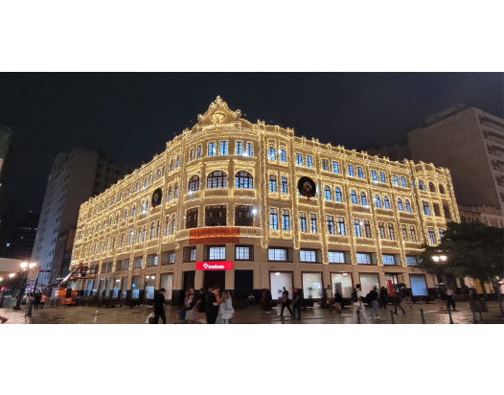
Solenidade de Formatura em 1945
02 · EDUCAÇÃO
Palácio Avenida: Edifício histórico em Curitiba que sediou a cerimônia oficial de diplomação.
Paraninfo: Professor João Moreira Garcez conduziu a turma de Engenharia Civil.
Duplo Pioneirismo: Primeira engenheira do Paraná e primeira engenheira negra do Brasil.
Preparação Integral: Residiu no bairro Juvevê com a família Caron durante os estudos.
Palácio Avenida · Curitiba, Paraná

Slide 6
CAPÍTULO 03 · ATUAÇÃO PROFISSIONAL
Engenharia no Serviço Público e Grandes Obras
03
Infraestrutura energética, saneamento e edifícios públicos que modernizaram o Paraná.

Slide 7
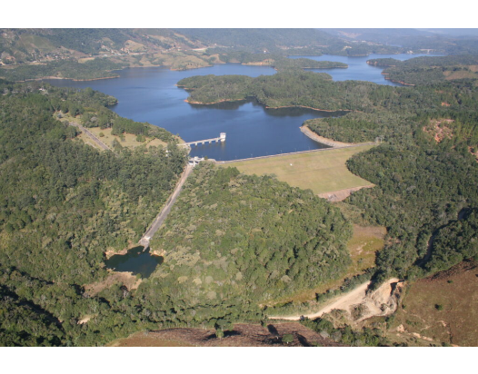
Usina Capivari-Cachoeira
03 · INFRAESTRUTURA ENERGÉTICA
Plano Hidrelétrico: Transferida em 1947 para o Departamento Estadual de Águas e Energia Elétrica.
Engenharia Subterrânea: Atuou nos cálculos hídricos e fiscalização da maior usina subterrânea do Sul.
Mapeamento Técnico: Conduziu levantamentos topográficos e pesquisas hídricas no estado.
Impacto Regional: Obra estratégica para a expansão energética do Paraná.
Atual Usina Governador Parigot de Souza (PR)

Slide 8

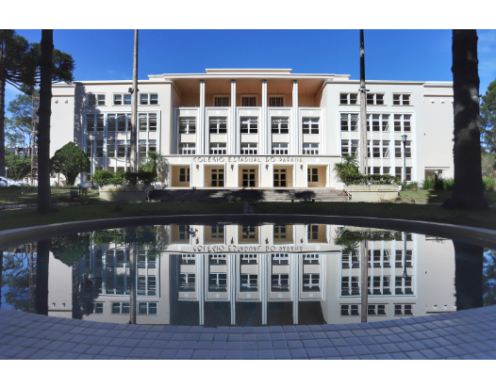
Obras Públicas e Chefias Técnicas
03 · EDIFICAÇÕES EM CURITIBA
Colégio Estadual do Paraná: Projetou a rede hidráulica do edifício inaugurado em 1950.
Casa do Estudante (CEU): Participou da execução estrutural desta edificação emblemática.
Cargos de Comando: Chefe de hidráulica e chefe da divisão de estatísticas do estado.
Serviço Público: Ingressou na Secretaria de Viação e Obras Públicas em 1946.
Colégio Estadual do Paraná (CEP) · Curitiba

Slide 9
Autoridade nos Canteiros de Obras
04 · SOCIEDADE
PILAR 01
PILAR 02
PILAR 03
Rigor Técnico
Postura de Comando
Quebra de Barreiras
Excelência nos cálculos hídricos.
Liderança firme nos canteiros.
Pioneirismo em espaço masculino.
“Sua presença na engenharia rompeu barreiras históricas e redefiniu o espaço ocupado por mulheres negras na ciência brasileira.”

Slide 10
Autonomia e Reconhecimento em Vida
05 · MEMÓRIA E VIDA PESSOAL
INDEPENDÊNCIA PESSOAL
HONRAS OFICIAIS (1961–1962)
Código Civil de 1916: O casamento impunha restrições legais à carreira feminina na época.
Pesquisa UNESCO: Entrevistada por Octávio Ianni em 1961 sobre mobilidade social.
Escolha pela Carreira: Priorizou os estudos, a engenharia pública e a autonomia financeira.
Aposentadoria Especial: Concedida em 1962 pelo governador Ney Braga por seus méritos.
Vida Autônoma: Viveu em seu apartamento próprio no Centro de Curitiba.
Equiparação Salarial: Proventos equiparados ao cargo de juiz estadual.

Slide 11
Algoritmos da Memória e Resgate Histórico
06 · JUSTIÇA HISTÓRICA
MARCO | INICIATIVA | IMPACTO NO RESGATE
1981 | Reação do IEP | Combate ao apagamento na imprensa local após seu falecimento.
2000 | Memorial à Mulher | Inclusão oficial entre as pioneiras homenageadas em Curitiba.
2006 | Instituto Enedina Alves Marques | Fundação em Maringá dedicada à memória e igualdade racial.
ATUAL | Prêmio MCTI e Google Doodle | Reconhecimento nacional na ciência e visibilidade digital global.

Slide 12
MEMÓRIA · CIÊNCIA · ENGENHARIA
Enedina Alves Marques
Excelência técnica, resistência e abertura de caminhos para novas gerações na engenharia brasileira.
vorax-code.github.io/Enedina_Alves_Marques/

Slide 13





Image Sources
https://sienge.com.br/wp-content/uploads/2024/12/enedina-alves-marques-destaque.jpg
Source: sienge.com.br
https://www.curitibahistorica.com.br/admin/assets/uploads/images/publications/files/d3e122cef0a1ec59cff30e98668e7ad8.jpg
Source: www.curitibahistorica.com.br
https://curitibacult.com.br/wp-content/uploads/2024/11/Palacio-Avenida-2024-Foto-Brunow-Camman-Curitiba-Cult-1.jpg
Source: curitibacult.com.br
https://turismoitaipu.com.br/wp-content/uploads/2026/01/imagem-da-usina-parigot-de-souza-1024x683.jpg
Source: turismoitaipu.com.br
https://consed.org.br/storage/news/611d0c5ca08dc.jpg
Source: consed.org.br

